Slide 1
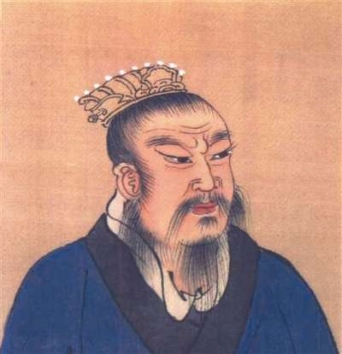
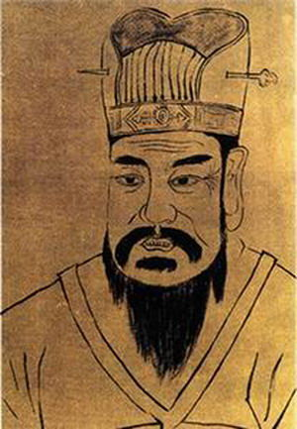
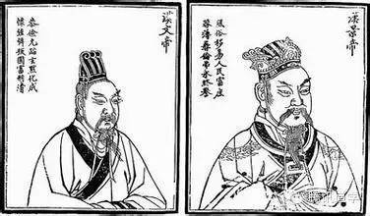
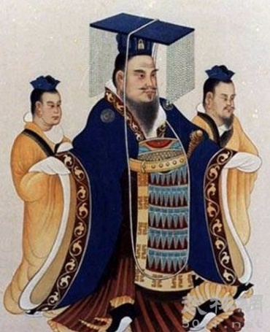
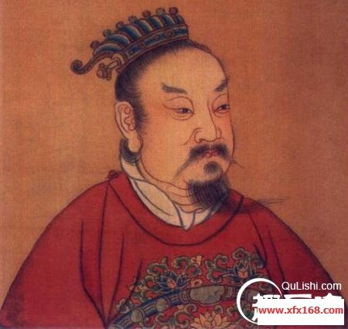
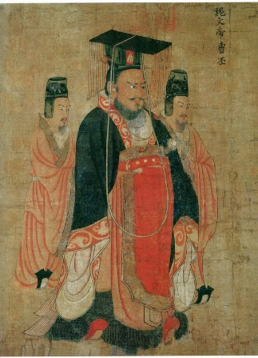
外戚和宦官交替专权
军阀割据混战
公元前202年
刘邦 定都长安
建立汉朝，史称西汉
公元9年
王莽篡汉
建立新朝
西汉
新
东汉
公元25年
刘秀 定都洛阳
建立汉朝 史称东汉
公元220年
曹丕称帝 定都洛阳
建立魏 东汉灭亡
汉武帝的
大一统时期
西汉初年：“文景之治”
“光武中兴”

Slide 2
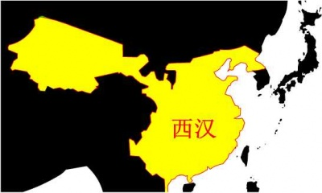
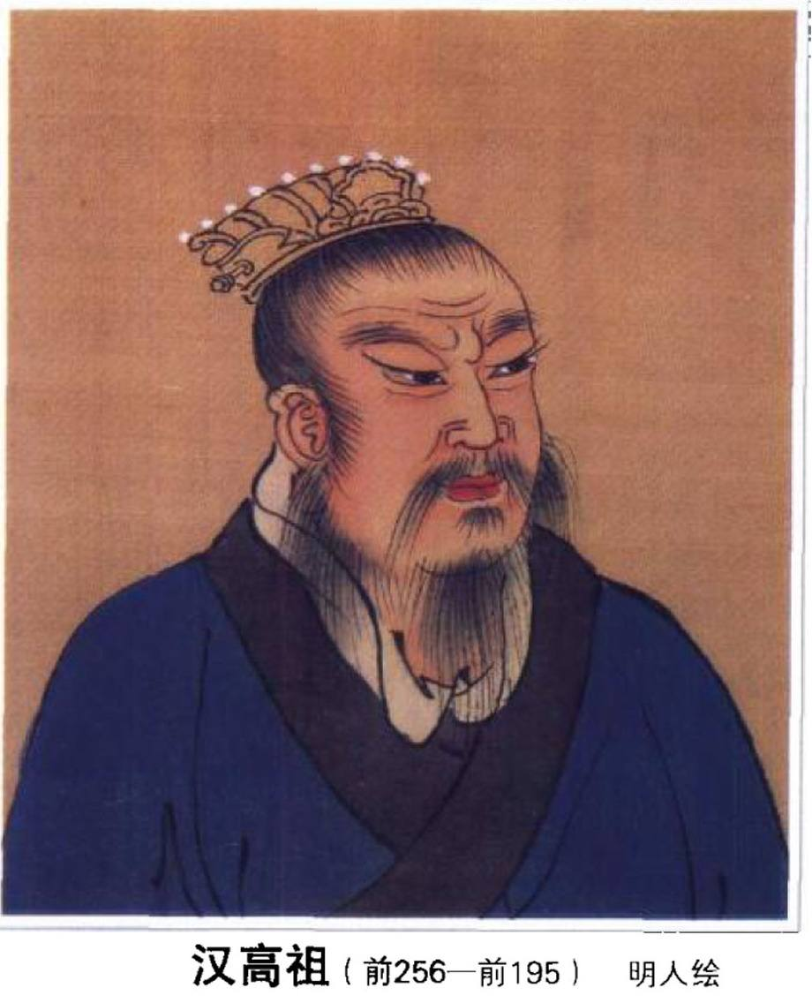
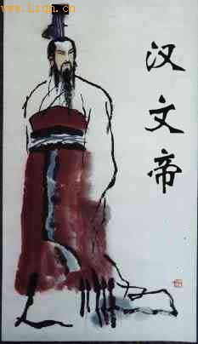
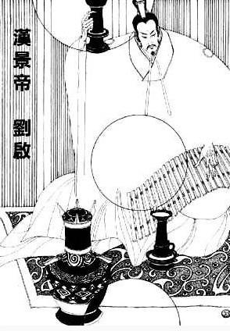
第11课 西汉建立和“文景之治”

Slide 3
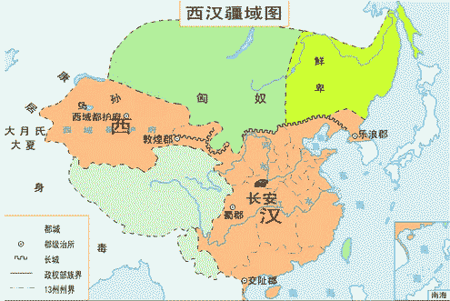
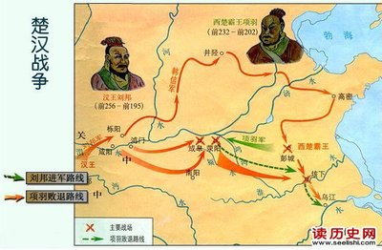

一、西汉的建立
西汉（前202年—8年12月）是中国历史上继秦朝之后的大一统王朝，共历十二帝 ，享国二百一十年，又称前汉，与东汉统称为汉朝。
西汉的建立

Slide 4

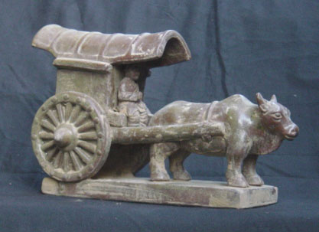

二、修养生息政策
探究：材料反映了汉初怎样的形势？原因是什么？统治者面临的首要问题是什么？
材料：民失作业，而大饥馑。……人相食，死者过半。自天子不能具醇驷，而将相或乘牛车。
──《汉书·食货志》
牛车
西汉建立之初，到处是残破荒凉的象，人民流离失所，人口锐减，大片土地荒芜；
秦朝的残暴统治和秦末的战乱，社会生产遭到严重的破坏；
恢复和发展社会生产，巩固新的王朝

Slide 5
二、修养生息政策
措 施
为防止人民的反抗，汉高祖刘邦吸取秦朝因暴政而亡的教训，采取了“反秦之弊，与民休息”的“休养生息”政策——休养：休息保养；生息：人口繁衍
①兵皆罢归家，释放奴婢为平民，以增加农业劳动力。
②轻徭薄赋，鼓励人民致力农业生产
作 用
汉初的经济逐渐恢复和发展，社会局势稳定下来
休养生息政策

Slide 6
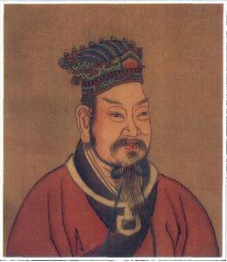
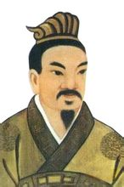
三、“文景之治”
汉文帝刘恒（前202年—前157年），汉高祖刘邦第四子，西汉第五位皇帝。前196年，汉高祖封刘恒为代王，其为人宽容平和，在政治上保持低调。前180年，吕后死，刘恒入京为帝，是为汉文帝。
汉景帝刘启(公元前188年-公元前141年)，汉文帝刘恒第五子，西汉第六位皇帝。刘启在位16年，葬于阳陵。汉景帝刘启在西汉历史上占有重要地位，他继承和发展其父汉文帝的事业，与父亲一起开创"文景之治";并为其子刘彻的"汉武盛世"奠定基础，完成从文帝到武帝的过渡。

Slide 7
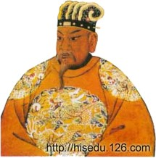
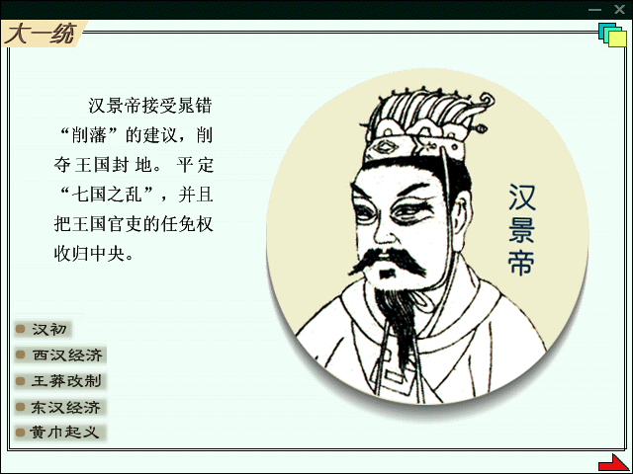
三、“文景之治”
探究：材料反映了汉文帝和汉景帝推行修养生息政策的什么措施？
材料一：夫农，天下之本也，朕亲率天下农耕以供粢盛，(古代盛在祭器内以供祭祀的谷物)，皇后亲桑以奉祭服，其具礼仪。
——《汉书·文帝纪第四》
农，天下之本也。黄金珠玉，饥不可食，寒不可衣……其令郡国务劝农桑，益种树可得衣食物。
——《汉书·景帝纪第五》
汉文帝
①注重农业生产，提倡以农为本，要求各级官吏关心农桑，并进一步减轻赋税和徭役，把田赋降到了三十税一。
“文景之治”

Slide 8

三、“文景之治”
探究：材料反映了汉文帝和汉景帝推行修养生息政策的什么措施？
材料二：年八十已上，赐米人月一石（dan)，肉二十斤；九十已上，又赐帛人二匹，絮三斤。
——《汉书·文帝纪第四》
文帝：废除连坐，废除肉刑。把墨(脸上刻墨)改为髡钳城旦舂(头发剃光、脖子上套铁圈服劳役)，把劓(割鼻子)改为笞三百(打三百板子)，把斩左趾(斩去左脚)改为笞五百(打五百板子)，把斩右趾(斩去右脚)改为弃市(死刑)。
汉文帝
②重视“以德化民”，废除了一些严刑苛法，如断残肢体的肉刑。
“文景之治”

Slide 9
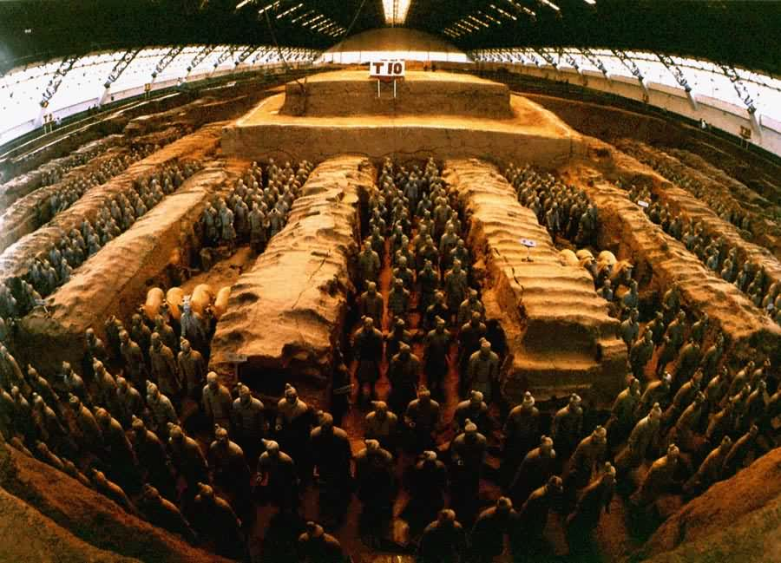
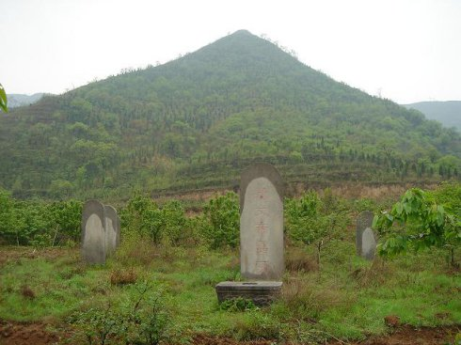
三、“文景之治”
探究：材料反映了汉文帝和汉景帝推行修养生息政策的什么措施？
材料三：文帝生前曾留下遗诏：“厚葬以破业，重服以伤生，吾甚不取。”
汉文帝
秦始皇陵
汉文帝霸陵
成由俭 败由奢
③提倡勤俭治国，反对奢侈浮华。
“文景之治”

Slide 10
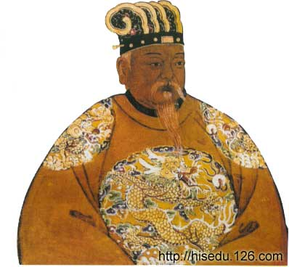
作 用
汉
高
祖
“至武帝之初七十年间，国家亡事，非遇水旱，则民人给家足，都鄙廪庾尽满，而府库余财。京师之钱累百钜万，贯朽而不可校。太仓之粟，陈陈相因，充溢露积于外，腐败不可食。 ”
——班固《汉书》
汉文帝
文景时期，政治清明，经济发展，人民生活安定。当时的国力有了很大的增强，国家积累了大量的钱粮，库存的粮食和铜钱非常充盈。这一时期的统治局面，历史上称之为“文景之治”。
中国封建社会第一个治世局面，
为汉武帝大一统奠定了基础

Slide 11
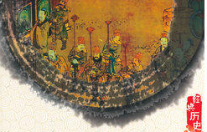
时间
公元前202年
西汉建立和文景之治
西汉的建立
长安
都城
建立者
汉高祖刘邦
背景
为了巩固政权和稳定社会局势，汉高祖有为取秦朝因暴政导致速亡的教训，采取了休养生息政策。
休养生息政策
措施
①②
作用
汉初经济逐渐得以恢复和发展，社会局势稳定下来。
措施
①②③
文景之治
意义
文景时期，政治清明，经济发展，人民生活安定。

